Slide 1
Sémi összehasonlító nyelvészet
BMA-HEBD-303
Biró Tamás
2014. szeptember 24.

Slide 2
Készítsünk családfát!

Slide 3
Nyelv | Nemek száma | Főnév-ragozás | Névelő elöl/hátul | Dualis | Igei személyragozás | Van létige | eredeti *k > | eredeti * p > | eredeti * t > | Umlaut
A | 3 | + | ‒ | + | + |  | k | p | t | +
B | 3 | + | H | + | + | ‒ | k | p | t | +
C | 3 | + | H | ‒ | + | ‒ | k | p | t | +
D | 3 | + | H | ‒ | + | ‒ | k | p | t | +
E | 3 | ‒ | H | ‒ | ‒ | ‒ | k | p | t | +
F | 2-3 | ‒ | H | ‒ | ‒ | ‒ | k | p | t | +
G | 2 | ‒ | H | ‒ | ‒ | ‒ | k | p | t | +
H | 2 | ‒ | H | ‒ | ‒ (+) | ‒ | k | p | t | +
I | 0 | ‒ | E | ‒ | ‒ (+) | + | k | p | t | (+)
J | 2 | ‒ | E | ‒ | + | + | k | p | t | (+)
K | 2 | (+) | E | ‒ | + | + | k | p | t | ‒
L | 0 | ‒ | E | ‒ | ‒ | ‒ | k | p | t | ‒
M | 3 | + | E | ‒ | + | + | k | p | t | +
N | 3 | + | E | ‒ | + | + | k, ch | pf, f, ff | z, s, ts | +
O | 3 | + | E | ‒ | + | + | k, ch | f, ff | z, s, ts | +
() ritkán + van ‒ nincs E elöl H hátul

Slide 4
Proto-nyelvben: volt *p, *t, *k; umlaut; nem volt duális
– mivel a legtöbb nyelv hordozza ezeket a jegyeket.
Izoglosszák, 1. megoldás: a névelő helye és a létige jelenléte
    1. (BCDEFGH) - létige nincs, névelő hátul
    2. (IJKMNO) - létige van, névelő elöl
    (kimaradt az A és L nyelv további besorolásra)
Izoglosszák, 2. megoldás: a főnévragozás, igei személyragozás és a nemek száma
1. (ABCDMNO) nemek száma 3, van főnévragozás, van igei személyragozás
  1.1 (ABCD) névelő hátul vagy nincs: 1.1.1 (AB) megjelenik a duális 1.1.2 (CD)
  1.2 (MNO) névelő elöl: 1.2.1 (NO) frikativizáció 1.2.2 (M)
2. (EFGHIJKL)
  2.1 (EFGH) névelő hátul, umlaut van:
  2.1.1 (EF) nagyjából 3 nem 2.1.2 (GH) 2 nem
  2.2 (IJKL) névelő elöl, umlaut csak néha vagy egyáltalán nincs:
  2.2.1 (IL) nincsenek nemek 2.2.2 (JK)

Slide 5
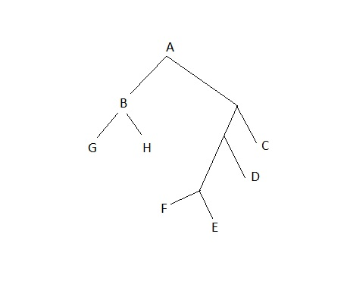
Az A nyelv a közös ős.
A B nyelv a G és H nyelvek közös őse.
E és F közelebbi rokonok, mint D.
E, F és D közelebbi rokonok, mint C.

Slide 6
A: közös ősnyelv, nem hipotetikus
→főnév- és igeragozás, nemek száma szerint két ág:
1. (BCD) és (MNO)
2. (JK) és (EFG) és (HI) és L

Slide 7
Miről szól egy „fa”? 1. szinkrón szemlélet
Tipológia
  Például: a nemek száma szerint a világ nyelvei 5 típusba sorolhatók
  http://wals.info/feature/30A#2/25.5/148.2
Hasonlóság alapján történő klaszterelemzés
  Például: „távolság” = hány oszlopban különbözik az érték („edit distance”)
  C és D távolsága 0. B távolsága (CD)-től 1.
  E és F távolsága (legyen) 0.5. E távolsága (CD)-től 2, B-től 3.
  → javasolt klaszterek: ( ( B ( C D ) ) ( E F ) )
…

Slide 8
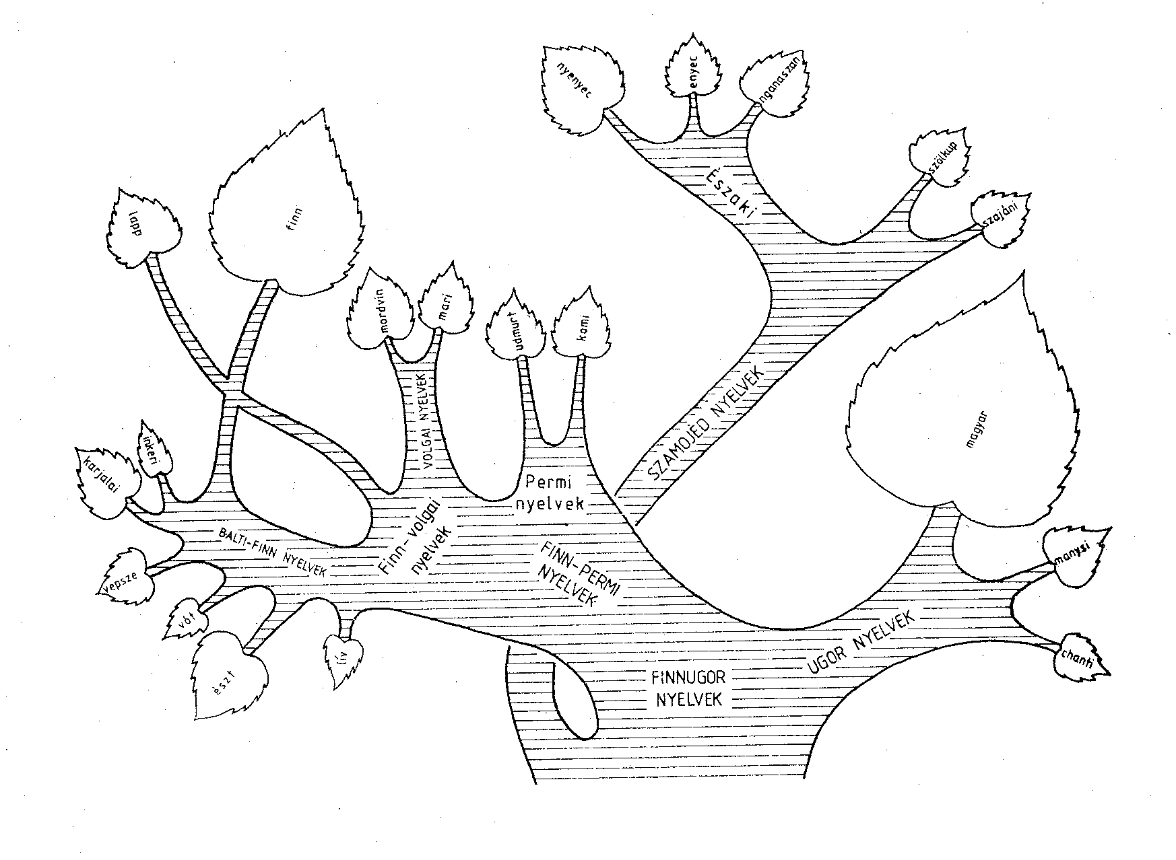
Miről szól egy „fa”? 2. diakrón szemlélet
…
„Fa, amiről leválnak…”
Családfa
Diakrón magyarázat:
genetikai leszármazás,
családfa
A kép forrása: http://www.ngkszki.hu/seged/csej-lyesj/tortenet.htm

Slide 9
Miről szól egy „családfa”?
Ha az A, B,… nyelvek rokonok, akkor
van egy közös ősük, amit
szeretnénk (legalább részben) rekonstruálni;
valamint a közös ősből valahogy kifejlődtek a leánynyelvek,
és ezt a fejlődést is szeretnénk megérteni.
Az oszlopok jelentése:
  Vajon egyenlő súllyal vesznek részt? Nemek száma független a hangtani változásoktól. A hangtani változások összefüggenek egymással.
  Milyen irányú változás valószínűbb? Például a nemek száma inkább csökken.
Na, és a sorok?

Slide 10
Nyelv | Nemek száma | Főnév-ragozás | Névelő elöl/hátul | Dualis | Igei személyragozás | Van létige | eredeti *k > | eredeti * p > | eredeti * t > | Umlaut
Gót | 3 | + | ‒ | + | + |  | k | p | t | +
Óskandináv | 3 | + | H | + | + | ‒ | k | p | t | +
Izlandi | 3 | + | H | ‒ | + | ‒ | k | p | t | +
Faröi | 3 | + | H | ‒ | + | ‒ | k | p | t | +
Nynorsk | 3 | ‒ | H | ‒ | ‒ | ‒ | k | p | t | +
Bokmal | 2-3 | ‒ | H | ‒ | ‒ | ‒ | k | p | t | +
Dán | 2 | ‒ | H | ‒ | ‒ | ‒ | k | p | t | +
Svéd | 2 | ‒ | H | ‒ | ‒ (+) | ‒ | k | p | t | +
Angol | 0 | ‒ | E | ‒ | ‒ (+) | + | k | p | t | (+)
Fríz | 2 | ‒ | E | ‒ | + | + | k | p | t | (+)
Holland | 2 | (+) | E | ‒ | + | + | k | p | t | ‒
Afrikaans | 0 | ‒ | E | ‒ | ‒ | ‒ | k | p | t | ‒
Alnémet | 3 | + | E | ‒ | + | + | k | p | t | +
Felnémet | 3 | + | E | ‒ | + | + | k, ch | pf, f, ff | z, s, ts | +
Jiddis | 3 | + | E | ‒ | + | + | k, ch | f, ff | z, s, ts | +
() ritkán + van ‒ nincs E elöl H hátul

Slide 11
Miről szól egy „családfa”?
A vizsgált nyelvek egymással nem egykorúak.
Földrajzi eloszlás.
Amit a táblázat nem tartalmaz: szókincs.
Hetzron 1976:
„Principle of archaic heterogeneity”: a közös ősállapot heterogén volt, a nyelvek homogenizálták a paradigmákat.
„Principle of shared morpholexical innovation”: a véletlen egybeesés a morfológiai újítások (hasonló hangalak, hasonló funkció) esetén a legkisebb.

Slide 12
Néhány izoglossza (Hetzron nyomán)
 | Akkád (stativ) | Klasszikus arab | (Tiberiasi) Héber | Arámi (bibliai) | Geez
Szuffix konjugáció
Sg. 1c. | -āku | -tu | -tī | -et | -kū
Sg. 2m. | -āta | -ta | -tā | -t(ā) | -ka
Sg. 2f. | -āti | -ti | -t | -tī | -kī
Sg. 3m. | Ø | -a | Ø | Ø | -a
Sg. 3f. | -at | -at | -ā | -at | -at
Prefix konjugáció
Pl. 2f | t – ā | ta – na | ti – nā | t – ān | tə – ā
Pl. 3f | i – ā | ya – na | ti – nā | y – ān | yə – ā
(Hetzron 1976: „principle of archaic heterogeneity”, „principle of shared morpholexical innovation”

Slide 13
Nyelvcsalád és családfa
(kevésbé standard verzió)
Robert Hetzron: Two principles of genetic reconstruction. Lingua 38.2 (1976): 89-108.

Slide 14
Családfaelmélet: néhány kérdés
Homogén kiindulási pontot feltételez
Biológiai analógia (Darwin)
Szétágazó családfa, mint Ábrahám és Lót
Nincs későbbi interakció a nyelvek között.
„Hullámszerű kiáramlás a sivatagból”?
  Akkád (i.e., 3000 körül, kelet felé)
  Ény-i sémi: amurru, majd ugariti és kánaáni (i.e. 2200 körül, északnyugat felé)
  Arámi törzsek (i.e. 1100 körül, Szíria felé)
  arabok (a római kortól kezdve, majd i.sz. 7. sz.)
  Délarábiai és etiópiai (délfelé)
14

Slide 15
Néhány nyelvészeti fogalom

Slide 16
Fonológia: a mássalhangzók rendszere, ld. Bennett, p. 8.
Fonológiai jelek: IPA vs. sémi nyelvészeti hagyomány
Néhány jelölési konvenció:
  szó [hangalak] ‘jelentés’
  *rekonstruált
  régi > új új < régi

Slide 17
Mi is a „bibliai héber”?

Slide 18
Mi is a „bibliai héber”?
TH: Tiberiasi héber
„Historical Hebrew”, „Judean Canaanite”, „Iron Age Literary Hebrew”

Slide 19
“One who wishes to be ‘free of the bonds of Masorah’ and to build a complete grammatical description of Biblical Hebrew on the basis of the text as given in the consonants alone (without the pointing) in the books of the Hebrew Bible, assuming that in this way he will be able to describe the language in its ‘original’ form, meaning its form ‘before the Masorah’ – such a person in indulging in fantasy.”
(Ze’ev Ben-Hayyim 2000:4)

Slide 20
Szamaritánus héber
Perfect
Singular Plural
1st få:qådti פקדתי få:qådnu פקדנו
2nd masc. få:qådtå פקדת få:qådtimma פקדתם
2nd fem. få:qådti פקדת få:qådtən פקדתן
3rd masc. få:qåd פקד få:qå:du פקדו
3rd fem. få:qå:då/a פקדה få:qå:du פקדו

Slide 21
Szamaritánus héber
Imperfect
Singular Plural
1st ifqåd אפקד nifqåd נפקד
2nd masc. tifqåd תפקד tifqå:du, tifqå:don תפקדו, תפקדון
2nd fem. tifqå:di תפקדי tifqå:dinna תפקדנה
3rd masc. Yifqåd יפקד yifqå:du, yifqå:don יפקדו, יפקדון
3rd fem. tifqåd תפקד tifqå:dinna תפקדנה

Slide 22
Házi feladat

Slide 23
Következő órára: olvasandó + házi feladat
Olvasandó: K-McK 43-60, 207-222, Dobos 111-116.
  Készítsenek listát az elírásokról, nyomdahibákról.
2. Rekonstruáljuk az eredeti bibliai hébert!
Lásd honlap…
Több megoldás lehetséges. Érveljen a megoldása mellett.
Emailben: biro.tamas@btk.elte.hu.
Határidő: szerda dél (12:00).

Slide 24
Viszlát jövő szerdán!

